Slide 1
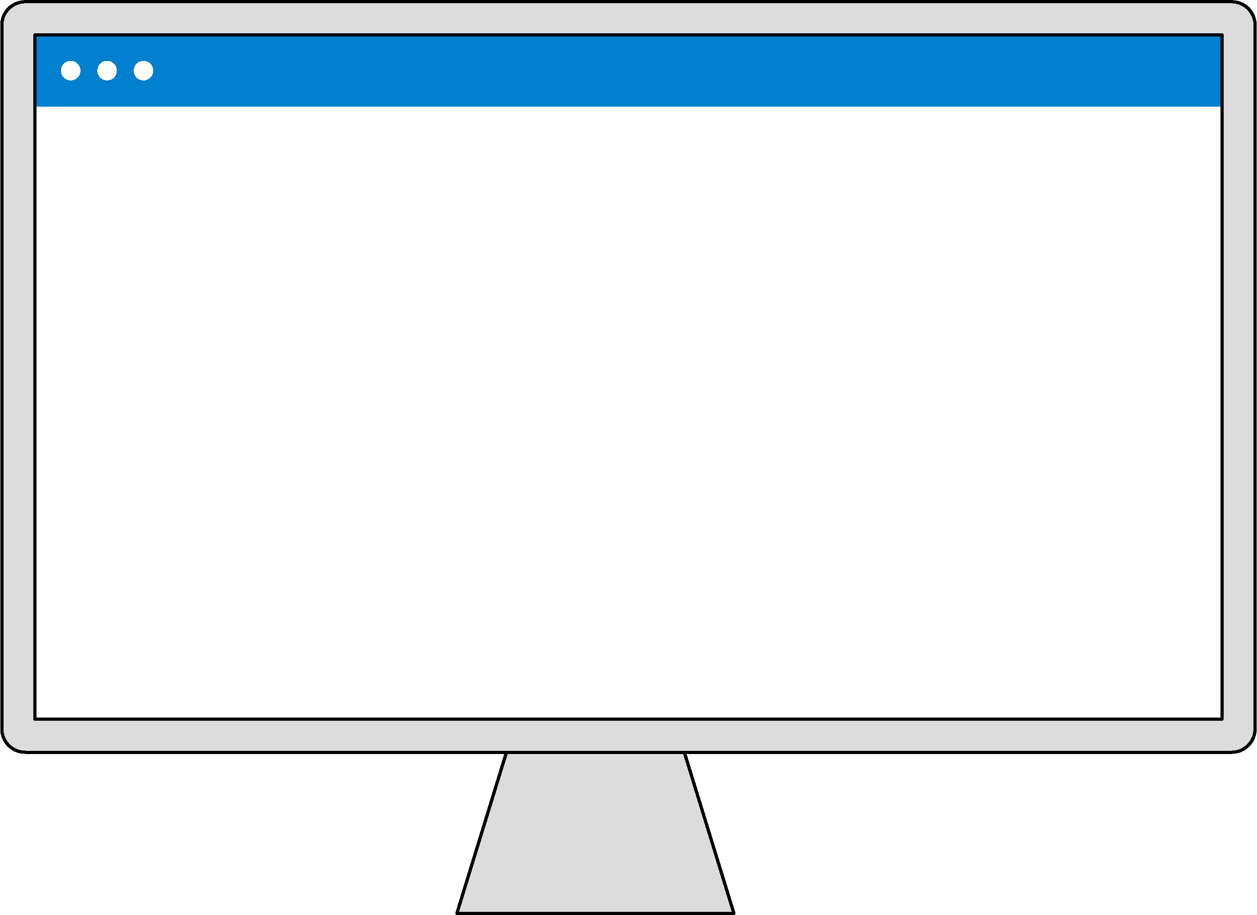
근로자가 알아야 할
대응 매뉴얼

Slide 2
직장 내 괴롭힘 개요
직장 내 괴롭힘 유형 및 사례
직장 내 괴롭힘이 개인 및
조직에 미치는 영향
직장 내 괴롭힘 발생 시
알아야 할 것

Slide 3
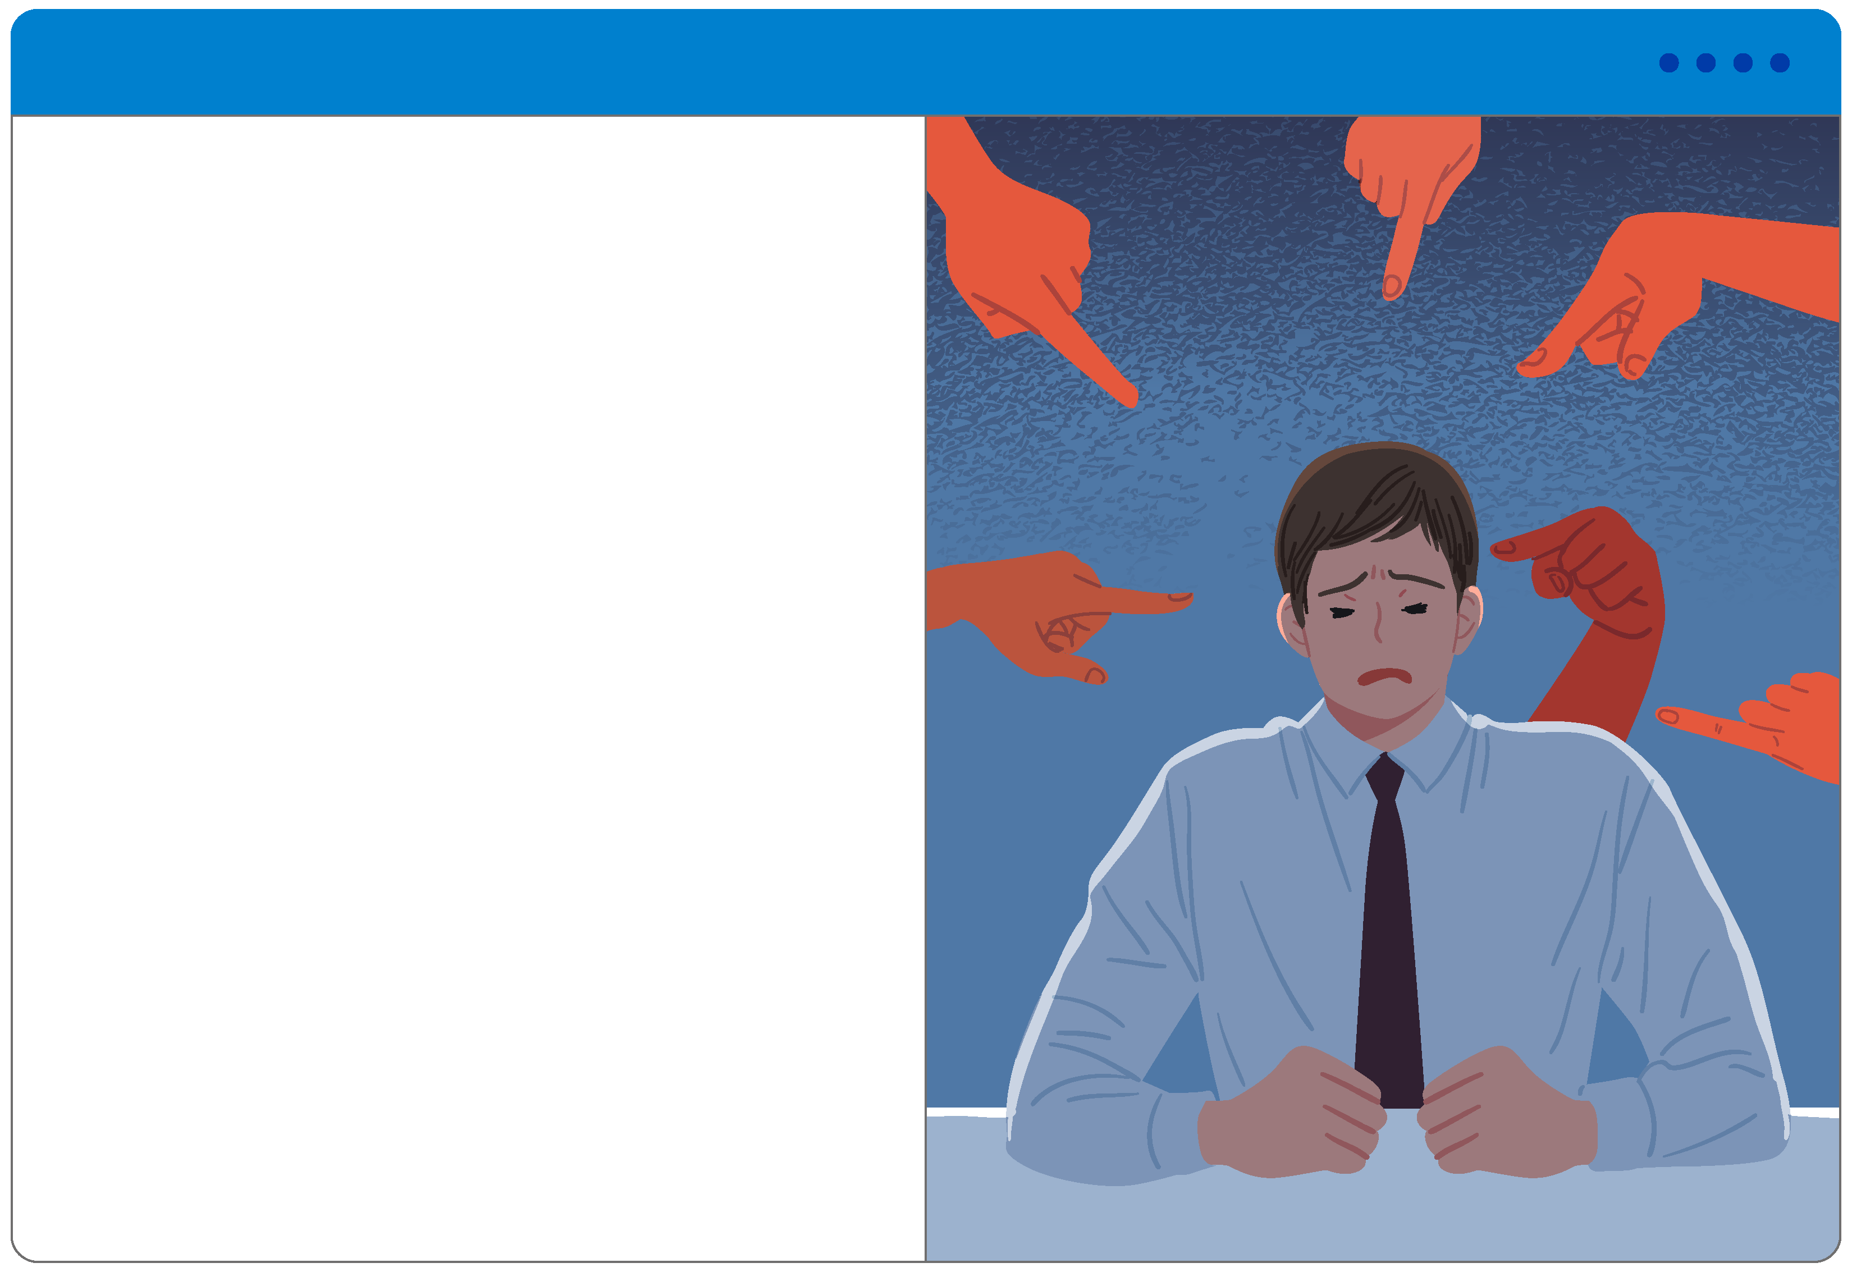
1
직장 내 괴롭힘 개요
1. 직장 내 괴롭힘이란?
2. 직장 내 괴롭힘과 직장 내 성희롱 관계
3. 직장 내 괴롭힘 판단기준

Slide 4
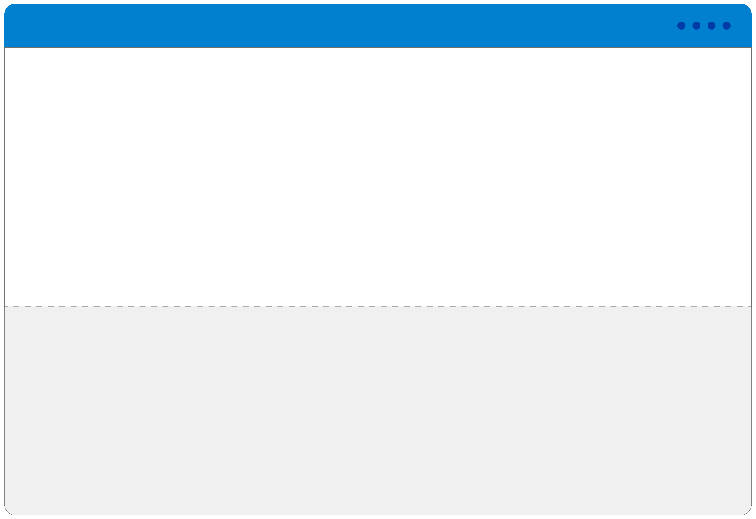
제 1장 ㅣ 직장 내 괴롭힘 개요
① 직장 내 괴롭힘이란?
‘직장 내 괴롭힘’의 정의
사용자 또는 근로자가 직장에서의 지위 또는 관계 등의 우위를 이용하여 업무상 적정범위를
넘어 신체적·정신적 고통을 주거나 근무환경을 악화시키는 행위 [근로기준법 제76조2]
괴롭힘의 범주 내에는 여성비하 행동, 고정관념적 성역할 강요, 성 정체성 등에 근거한 성적 괴롭힘도 포함됨
참고
직장 내 성희롱의 정의 [남녀고용평등과 일·가정 양립 지원에 관한 법률 제2조제2호]
사업주·상급자 또는 근로자가 직장 내의 지위를 이용하거나 업무와 관련하여 다른 근로자에게
성적언동으로 성적 굴욕감 또는 혐오감을 느끼게 하거나 성적 언동 또는 그 밖의 요구 등에 따르지
아니하였다는 이유로 근로조건 및 고용에서 불이익을 주는 것

Slide 5
제 1장 ㅣ 직장 내 괴롭힘 개요
② 직장 내 괴롭힘과 직장 내 성희롱의 관계
직장 내 괴롭힘
직장 내 성희롱
=
직장 내 성희롱은 성적 괴롭힘으로서 직장 내 괴롭힘에 해당됨
성적 괴롭힘
직장 내 괴롭힘과 직장 내 성희롱은 근로기준법과 남녀고용평등법에 각각 규정하고
있으며, 성적 언동이 문제된 사안이라면 남녀고용 평등법을 우선 적용함
다만 여성비하 행동, 성역할 강요 등 ‘젠더(gender)’ 괴롭힘은 직장 내 성희롱에는
해당하지 않을 수 있으나 경우에 따라서는 직장 내 괴롭힘에는 해당될 수 있음
※ 예시 : 여성직원에게만 커피를 챙기게 하는 등의 젠더 괴롭힘(성차별 괴롭힘)은 직장 내 괴롭힘에는
해당이 되지만 성희롱으로 보기는 어려움
따라서
사업장 내 해결 절차의 통합적 운영 가능
문제되는 행위 발생 시 사업장 내에서 해결·처리하는 절차가 양 법률에서 유사하게 규정되어 있는 점을 고려할 때,
사업장 상황에 따라 사건 발생 시 처리절차를 통합적으로 운영하는 것도 가능

Slide 6
제 1장 ㅣ 직장 내 괴롭힘 개요
③ 직장 내 괴롭힘 판단기준
직장 내 괴롭힘은 행위자, 피해자, 행위 장소, 행위 요건 등 주요 요소를 종합적으로
검토하여 판단해야 함
1
행위자
1. 사용자
근로기준법 제2조제1항제2호에 따른 사용자(사업주 또는 사업경영담당자, 그 밖에
근로자에 관한 사항에 대하여 사업주를 위하여 행위하는 자) 및 노무를 제공받는 자로
「파견근로자보호 등에 관한 법률」 제34조제1항 본문에 따라 파견 중인 근로자에
대하여 파견사업주 및 사용사업주를 「근로기준법」에 따른 사용자로 볼 수 있으므로,
사용사업주도 파견근로자에 대하여 직장 내 괴롭힘 행위자로 인정될 수 있음

Slide 7
제 1장 ㅣ 직장 내 괴롭힘 개요
2. 근로자
피해자와 같은 사용자와 근로관계를 맺고 있는 근로자일 것이 원칙이나,
계약의 형식에 관계없이 근로자와 유사하게 노무를 제공하는 특수형태근로종사자
(산업재해보상보험법 제125조)도 해당함
파견사업주 및 사용사업주가 근로기준법에 따른 사용자로 보고 있으며, 파견근로자에 대한 사용사업주의 보호의무를 인정하는 것이 판례의 입장임
2
피해자
피해자인 근로자는 고용형태, 근로계약기간 등을 불문하고 적용
직장 내 괴롭힘 피해를 입은 특수형태근로종사자는 직원과 동등하게 회사에 직장 내 괴롭힘 행위를
신고하고, 보호조치 요청 가능
사업 또는 사업장 내 직접 근로관계에 있지 않은 하청근로자 등도 괴롭힘 행위로부터
보호받을 수 있도록 자율적으로 규율 가능

Slide 8
제 1장 ㅣ 직장 내 괴롭힘 개요
3
행위 장소
직장 내 괴롭힘 행위 요건을 충족한다면 발생하는 장소는 반드시 사업장 내에
한정되지 않음
외근 · 출장지 등 업무 수행 과정 등의 장소, 회식이나 기업 행사 등의 장소 뿐 아니라 사적 공간에서
발생한 경우라도 직장 내 괴롭힘으로 인정 가능하며
사내 메신저 · SNS 등 온라인 상에서 발생한 경우도 직장 내 괴롭힘에 해당될 수 있음
4
행위 요건
아래 세 가지 핵심 요소를 모두 충족해야 함
➊ 직장에서의 지위 또는 관계 등의 우위를 이용할 것
➋ 업무상 적정범위를 넘을 것
➌ 신체적·정신적 고통을 주거나 근무환경을 악화시키는 행위일 것

Slide 9
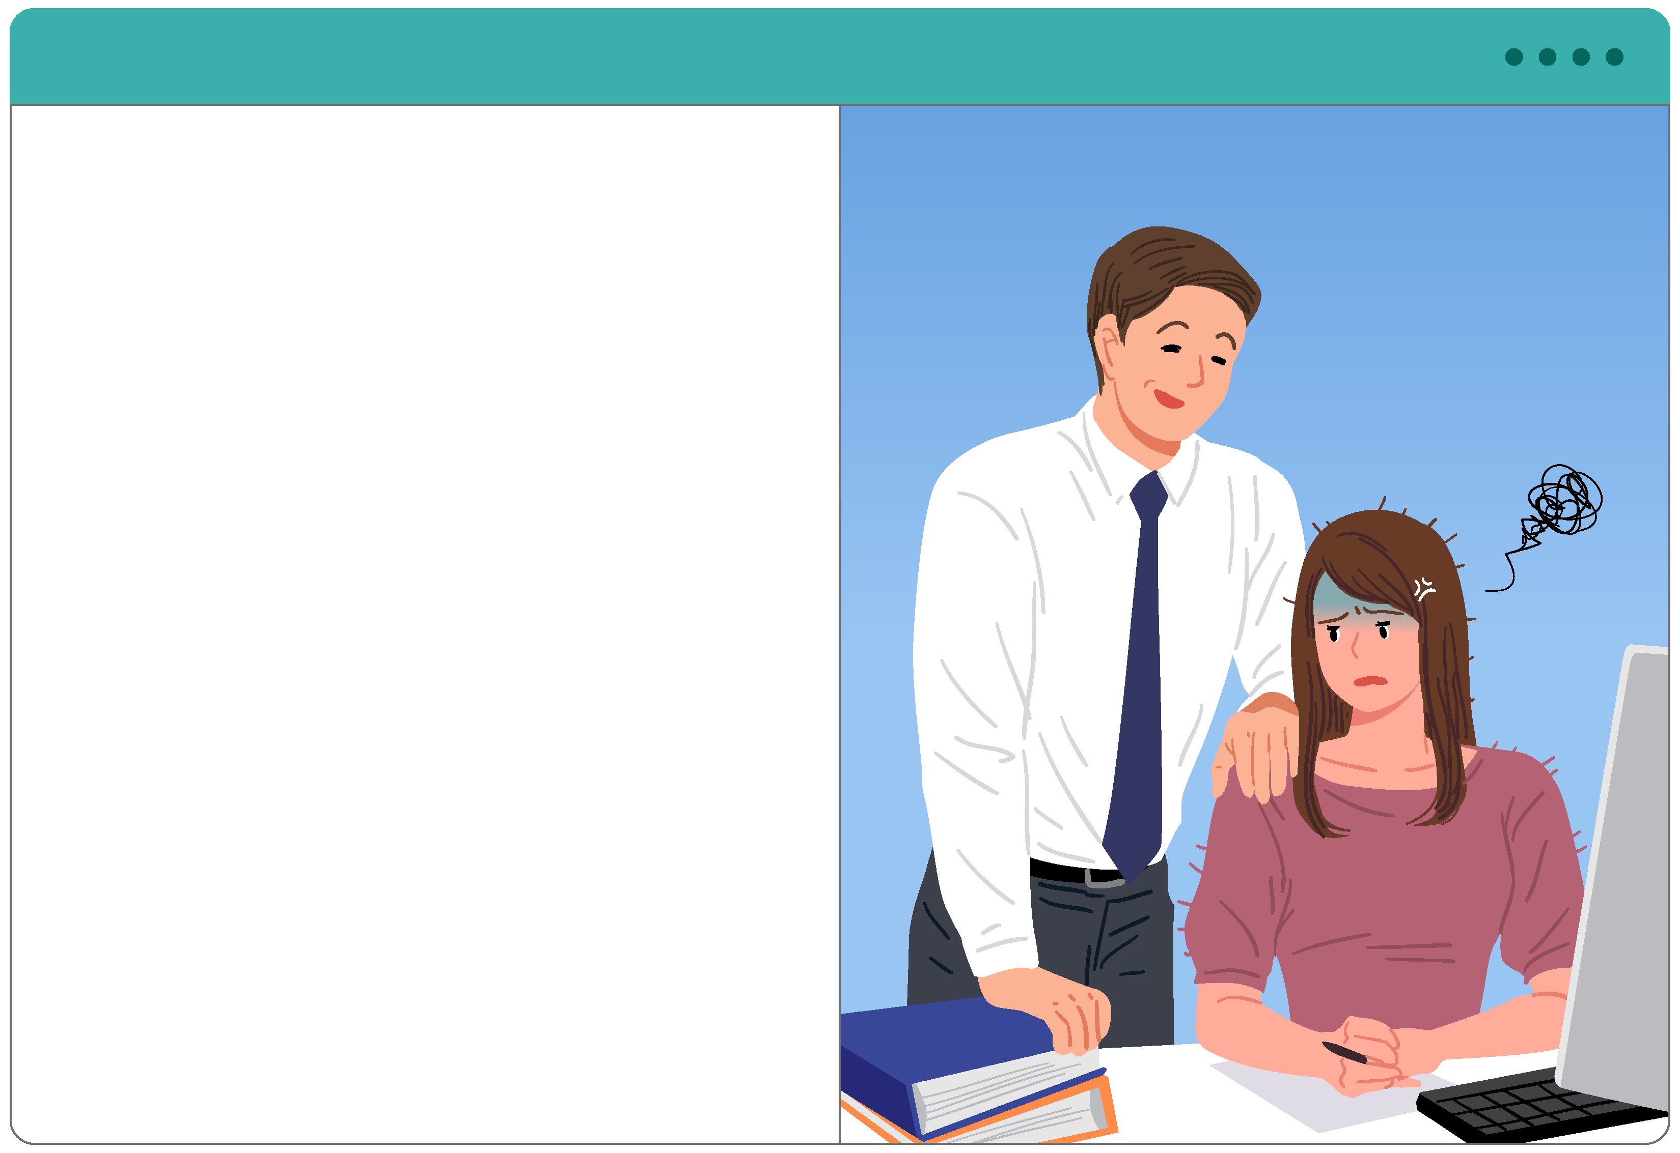
2
직장 내 괴롭힘 유형 및 사례
1. 성적 괴롭힘
2. 신체 괴롭힘(폭행, 상해)
3. 정신 괴롭힘(협박·명예훼손, 모욕, 심한 폭언)
4. 경제적 괴롭힘(경제 불이익, 제제 등)
5. 인간관계에서 괴롭힘(격리, 동료분리, 무시)
6. 과대한 요구(업무상 불필요한 것, 수행 불가능한 것)
7. 과소한 요구(합리적 이유 없이 능력보다 낮은 업무를
부여하거나 일을 주지 않는 것)
8. 개인침해(사적인 일에 지나치게 간섭하는 것)
9. 복합상황

Slide 10
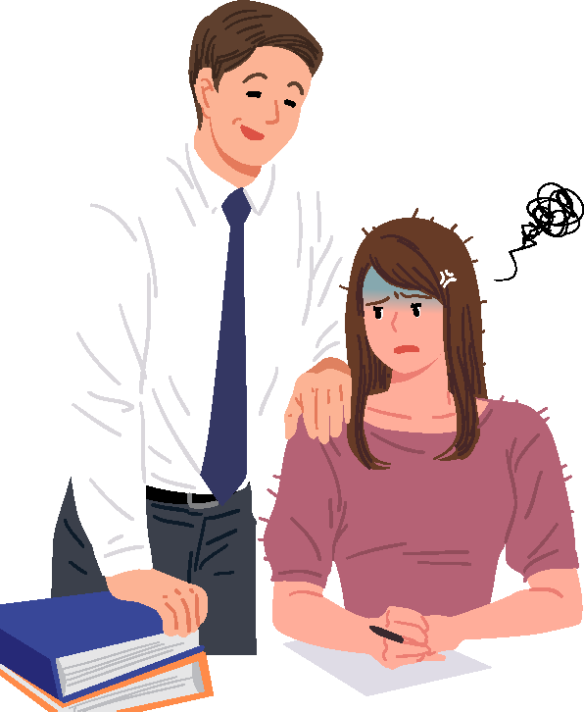
제 2장 ㅣ 직장 내 괴롭힘 유형 및 사례
① 성적 괴롭힘
성적 괴롭힘
성적 혐오감을 느끼게 하는 말이나 행동을 하는 것
사례1
직장상사에게 사무실 내외에서 수십 차례에 걸쳐 상습 강제 추행을 당하였으며,
인사담당자는 이러한 피해사실을 불특정 다수에게 유포하여 신청인의 명예를 훼손함.
피해자는 이로 인한 불면, 우울증 등의 증상으로 치료함
사례2
업무 시 상사가 허리를 껴안고 어깨를 주무르는 등 불쾌한 행동을 상습적으로 반복하였고
이러한 행동에 대해 명확히 거부의사를 밝히고 회사에 문제를 제기하여 해결해줄 것을
요구하였으나 개선되지 않음. 오히려 이후 인사평가에서 수상 제외 등 부당한 대우를 받음.

Slide 11
제 2장 ㅣ 직장 내 괴롭힘 유형 및 사례
사례3
부서 직원들이 모여있는 자리에서 지점장이 피해자에게
“예전에 엄청 예쁘고 날씬했었는데.”, “ 내가 결혼만 안했으면
너 어떻게 해보고 싶었는데.”, “연애하자.” 등의 발언을 하고,
다른 여직원에게도 성희롱과 추행을 일삼음.
피해자는 회사에 조치를 취해줄 것을 요구했지만 묵살됐고,
지점장은 무고죄로 고소할 것이라고 협박하고 계속해서
괴롭히는 등 신고를 이유로 피해자가 2차 피해를 당함.
사례4
사내 성희롱 발생 후 가해자의 자진퇴사로 사건이 마무리가 되었으나,
보안유지를 하지 않은 회사로 인해 사내에 소문이 퍼져,
피해자가 우울증, 무기력증상으로 치료를 받음

Slide 12
제 2장 ㅣ 직장 내 괴롭힘 유형 및 사례
사례5
전체회식 중 옆자리에 앉아있던 직원이 기습적으로 목 뒷덜미에
손을 뻗쳐 쓸어 만진 행위로 인해 피해자가 정신적 충격으로
치료를 받음
사례6
출장 중 상사가 손목을 잡고 손등으로 허벅지를 접촉하는 등
추행함. 또한 결혼 전 만난 여자 사진을 보여주며 몸매에 대해
이야기 하는 등 성적인 발언을 함.
피해자 호텔방에 들어와 침대에 눕고 이불을 덮으며
“편하게 있어라, 뒤로 기대어 있어라, 추우면 이불을 덮어라.”고 하며 피해자로 하여금
수치심과 혐오를 일으킴.

Slide 13
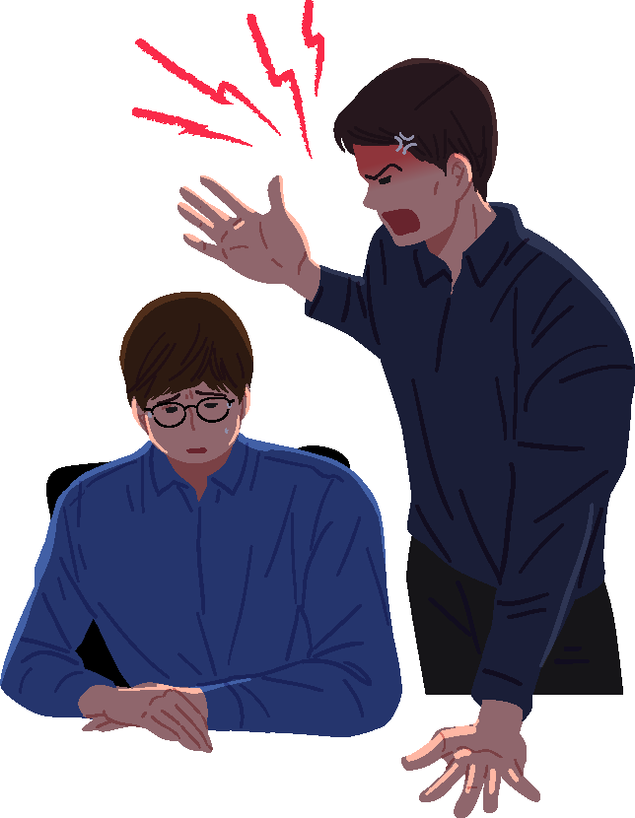
제 2장 ㅣ 직장 내 괴롭힘 유형 및 사례
② 신체 괴롭힘(폭행 · 상해)
직접적 폭행, 물건을 던지는 등의 공격, 붙잡음, 감금,
신체에 위해를 가하는 행위, 위압적 태도 등
사례1
피해자가 업무과다로 근로조건 개선에 대해 팀장에게 문제를 제기하자, 팀장이 선반 위에 있던
칼을 들고 휘두르며 위협을 가했고, 피해자는 생명의 위협을 느낀 이후 불안·불면 등
정신적 스트레스를 받음
사례2
부회장이 운전기사에게 운전이 마음에 들지 않는다며 지속적으로 폭언, 욕설을 하고,
때로는 운전 중인 운전기사의 머리를 뒤에서 마구 때리기도 함. 또한 룸미러와 사이드미러를
접은 상태에서 운전하도록 하여 피해자는 극도의 스트레스 속에서 운전업무를 함

Slide 14
제 2장 ㅣ 직장 내 괴롭힘 유형 및 사례
③ 정신 괴롭힘(협박, 명예훼손, 모욕, 심한 폭언)
부적절한 질책 · 주의, 퇴직을 권고하는 발언, 누명 · 트집,
지나친 간섭 · 관리, 불평등한 취급, 재촉, 폭언, 협박적 발언,
불쾌한 언행, 예의가 없는 발언, 일방적 비난, 고성, 부적절한 호칭 등
사례1
피해자가 새로 바뀐 상사로부터 욕설을 듣는 등 부당한 대우를 받았고, 이로 인해
불안감과 초조함, 수면장애, 소화불량 등 신체적, 정신적 스트레스가 반복되어 요양치료를 받음
사례2
파트장의 상습적 고성, 폭언, 모멸감을 주는 행위와 허위사실 유포로, 팀장에게 보고하고
면담하였으나 팀장은 이를 즉시 회사에 보고하지 않고 문제사항이 드러날 것을 우려해
피해자에게 협박성 발언 등을 하여 불안, 수면장애, 공황장애, 가슴통증, 과호흡증세로
치료를 받음

Slide 15
제 2장 ㅣ 직장 내 괴롭힘 유형 및 사례
④ 경제적 괴롭힘(경제 불이익 · 제제 등)
경제 불이익 · 제재, 부당한 평가, 성과에 대한 언급, 사실상의 해고와 같은
고용 종료, 권고사직, 강제 희망퇴직, 근로일이나 근로시간을
단축하거나 금지, 정당한 권리 박탈, 정당한 권리 요구 무시
사례1
고속버스 운전기사인 피해자가 장기간에 걸친 부당한 대기발령과 정직, 전보, 해고 등의
징계로 정신적 스트레스를 받음
사례2
회사의 부당해고로 인한 노동위원회 구제신청 및 행정소송, 형사고발 등의 다툼 과정에서
피해자가 두통, 시야 이상 등의 증상이 있어 치료를 받음.

Slide 16
제 2장 ㅣ 직장 내 괴롭힘 유형 및 사례
⑤ 인간관계에서 괴롭힘(격리 · 동료분리 · 무시)
낮은 업무평가 내용 유포, 다른 사람들과의 소통 저지, 불리한(불평등한)
목적으로 부서이동 · 배치전환, 부서이동 · 배치전환의 사유를 알려주지
않음, 조롱, 무시, 예의 없는 행동, 상사 등이 업무 개선 등에 관한
의견 · 제안을 묵살, 일방적인 약속 취소, 상사의 지시 · 명령 · 제안 무시 등
사례1
극심한 노·사 대립관계에서 나타나는 회사의 차별과 경제적 어려움, 동료 간의 갈등 등으로
피해자가 업무상 스트레스를 받음.
사례2
새로운 상사의 지속적인 사직 강요와 업무제외, 대화 단절로 사내에서 따돌림을 당함.
또한 부서 내에서 공개적으로 질책을 받는 등 업무와 관련된 스트레스로 인해
우울증, 불안, 불면 등의 증상을 보여 병원진료를 받음

Slide 17
제 2장 ㅣ 직장 내 괴롭힘 유형 및 사례
⑥ 과대한 요구
(업무상 불필요한 것, 수행 불가능한 것 등의 강제 등)
무리한 지시, 이동·배치전환, 필요한 정보를 주지 않음, 업무지시를 명확하게 하지 않음,
질병·부상 등에 배려하지 않음, 협조하지 않음, 사적인 일의 강제, 과도한 요구,
과도한 간섭·관리, 부적절한 시말서 등 작성, 불평등 취급, 불법내용 지시, 계약 외 지시 등
사례1
인사발령 후 업무 규정, 전산시스템, 업무 처리절차 등이 변경되면서 업무 난이도 및
부담이 증가했고, 이로 인해 피해자가 스트레스를 받고 심한 두통, 어지러움, 가슴이 찢어지는
느낌 등의 증세를 겪음.
사례2
육아휴직 복직 이후 10년 간 해왔던 업무가 아닌 다른 업무를 하도록 지시받았으며,
컴퓨터 등은 한달 후에 지급하겠다고 한 후 지급하지 않음.
근무시간 전(9시 이전)이나 점심시간(12시~13시)에 사무실에 출입하지 못하게 하고,
다른 직원들과의 대화를 막고 모든 대화는 직원을 통해 녹취하겠다고 함.

Slide 18
제 2장 ㅣ 직장 내 괴롭힘 유형 및 사례
⑦ 과소한 요구
(합리적 이유 없이 업무나 일을 주지 않는 것)
업무를 주지 않음, 업무 관련 도구 · 자원 · 정보를 주지 않고 업무에
대해 언급할 기회를 주지 않음, 근로일이나 근로시간을 단축함,
능력과 경력에 맞지 않는 낮은 직무로 이동 · 배치전환,
계약 외 낮은 수준의 업무 요구
사례
주·야간 근무를 하다가 상시주간업무로 변경되었는데, 이로 인해 다른 동료들의 업무강도가
강해졌다며 팀장이 회사 내에서 따돌림을 하기 시작함. 이후 업무를 주지 않고 기약없이
책상에만 앉아 있게 함. 업무부여를 요청하였으나, 업무에서 배제된 채 청소나 잡일 등만
하도록 함.

Slide 19
제 2장 ㅣ 직장 내 괴롭힘 유형 및 사례
⑧ 개인침해(사적인 일에 지나치게 간섭하는 것)
개인의 특징, 질병, 장애, 연령에 관한 부적절한 발언
(차별적 발언 포함), 사생활 간섭, 개인정보 등의 유포,
휴식시간 등의 간섭, 시간 외 업무의 강요,
소지품 체크, 사생활의 감시 · 도청 등
사례
회사 내에 CCTV를 설치하고 중간관리자가 이를 실시간으로 모니터링 함.
또한 직원들을 관찰한 내용에 대해 해당 직원에게 경고 메일과 메시지를 보내는 등,
감시 사실을 주지시키고 괴롭힘.

Slide 20
제 2장 ㅣ 직장 내 괴롭힘 유형 및 사례
 복합상황
사례1
중간관리자가 회사의 직원들이 있는 자리에서 피해자에게 소리치며 주먹으로 때리려는
위협적인 행동을 하였으며, 물건을 집어 던지려 하는 등 폭력적인 행동을 보임
사례2
회사에서 회계 등 업무감사에 문제가 없는 것으로 확인됐음에도, 정확한 근거 없이 문제를
제기하며 피해자에게 집요하게 책임을 추궁함. 이후 대기발령과 부당 전직, 부당 강등으로
인해 피해자는 극심한 직무상 스트레스를 받음.
사례3
간호사인 피해자가 다른 병동으로 전환 배치된 이후 업무실수가 발생하여 상사에게
트레이닝을 요청하였으나 조치를 받지 못했으며, 인격 모독발언, 괴롭힘, 따돌림 등을 당함.
3교대 근무형태에 따른 간호사의 업무특성 상 업무 실패에 대한 과중한 책임 및
업무내용 변화에 따른 신체적·정신적 부담으로 근무 중 호흡곤란 등 정신질환이 발생함.

Slide 21
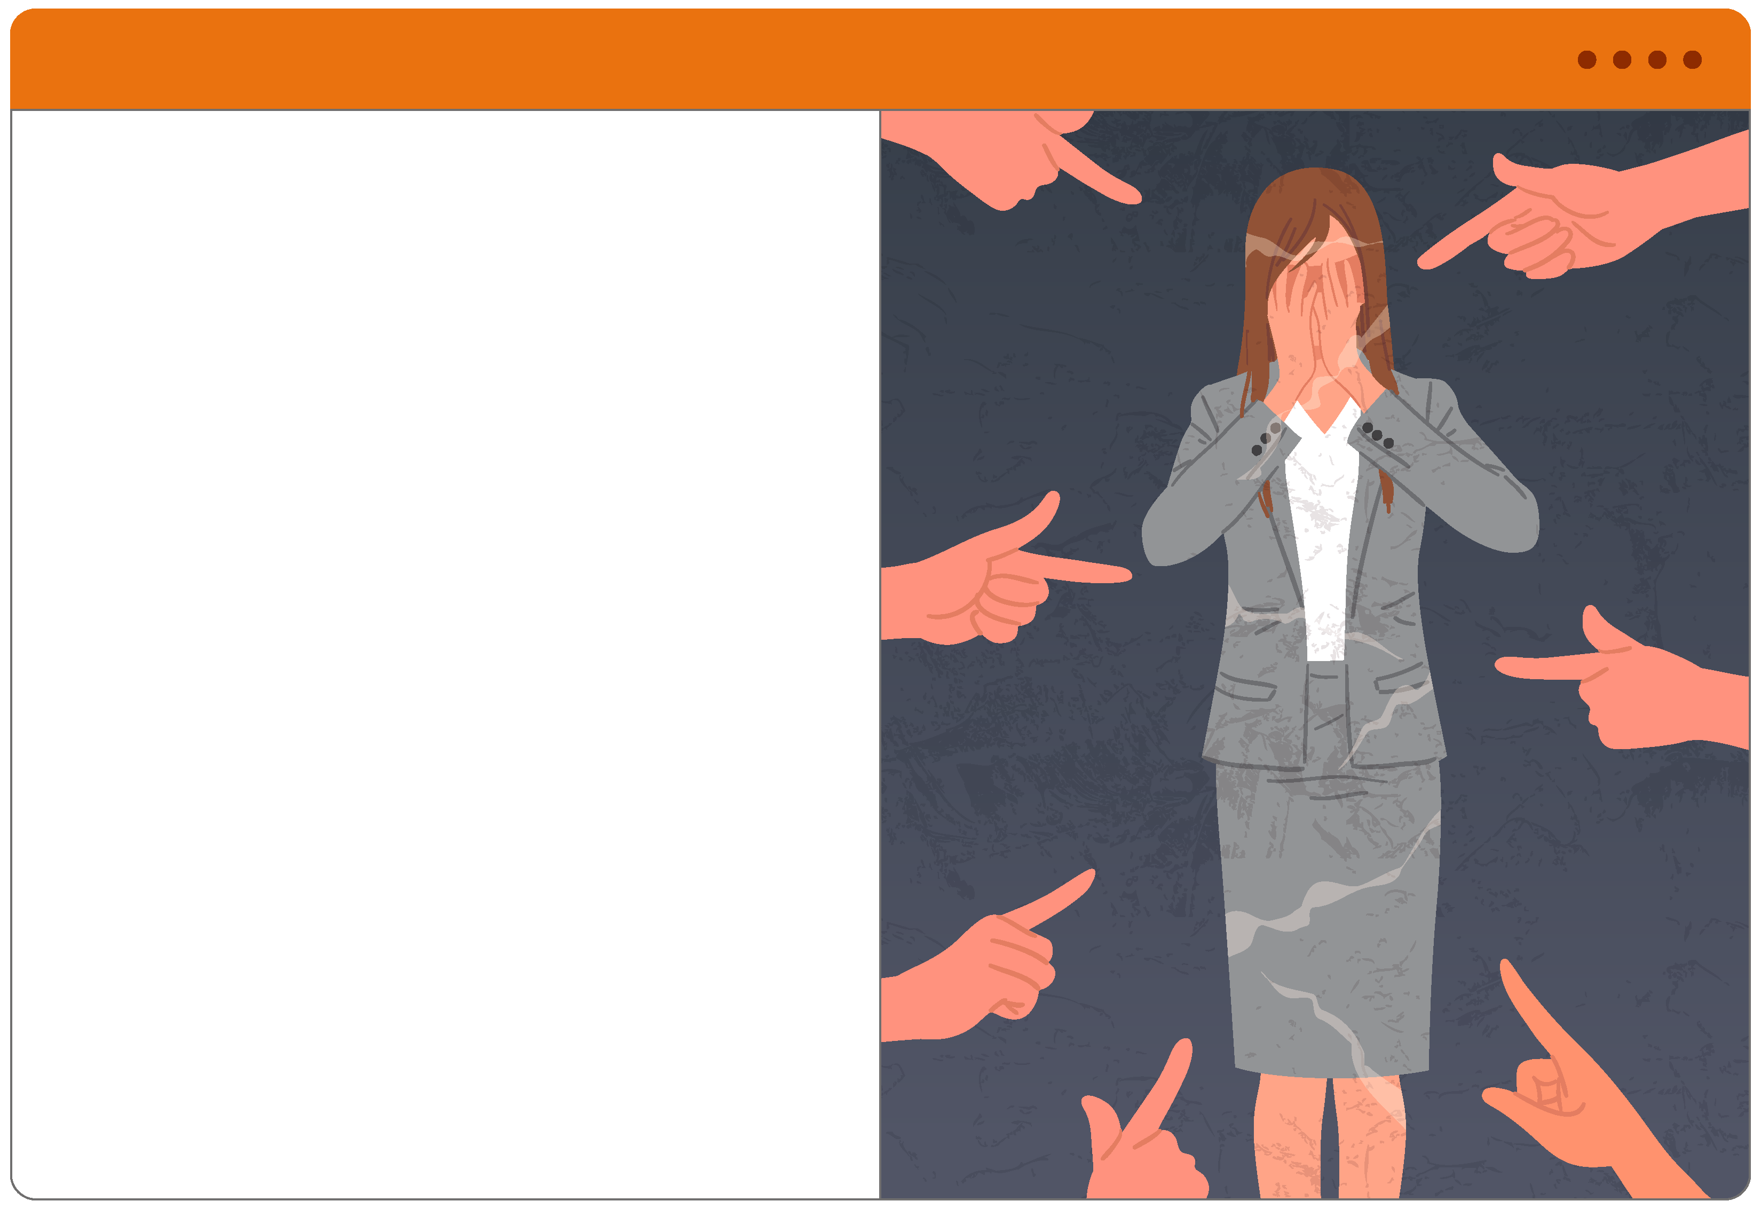
3
직장 내 괴롭힘이
개인 및 조직에 미치는 영향
1. 직장 내 괴롭힘의 개인적 건강 영향
2. 직장 내 괴롭힘의 조직적 영향

Slide 22
제 3장 ㅣ 직장 내 괴롭힘이 개인 및 조직에 미치는 영향
① 직장 내 괴롭힘의 개인적 건강 영향
1
신체적 영향
1. 두통, 위장질환, 만성피로증후군과 같은 생리적인 문제를 일으킬 수 있음
2. 섬유근통, 만성경부통증 등 근골격계 질환이 발생할 수 있음
3. 괴롭힘을 당한 사람이 일반인보다 당뇨병 발생 위험이 1.46배 높음
4. 섭식장애가 발생할 가능성이 높음
※ 섭식장애 정의 : 과도한 식이 요법의 부작용 또는 여러 가지 생리적ㆍ정신적 원인으로 인하여
비정상적으로 음식을 섭취하는 증상. 거식증과 폭식증이 있다.
5. 호르몬 분비 기능 저하, 자율신경 조절장애, 면역기능 저하를 일으킬 수 있음
6. 뇌·심혈관질환 발생 가능성이 높음

Slide 23
제 3장 ㅣ 직장 내 괴롭힘이 개인 및 조직에 미치는 영향
2
정신적 영향
1. 개인의 행복감 감소
2. 정신건강 문제 발생 및 정서적 불안 야기
3. 자살 위험 증가
4. 향정신성 약물 복용 증가
5. 외상 후 스트레스 장애 등 직업적 트라우마 발생가능성 증가

Slide 24
제 3장 ㅣ 직장 내 괴롭힘이 개인 및 조직에 미치는 영향
3
업무적 영향
1. 개인의 업무 인지능력 저하
직장 내 괴롭힘은 피해자의 근무환경에 대해 위협, 위험, 불안전함, 자기반성 등
정신 · 정서적 불안감을 야기해서 업무 인지능력을 저하시킴
2. 직무능률 저하
직장 내 괴롭힘은 직무소진, 낮은 직무만족도 및 정신적 불안상태 등을 유발하여
직무능률을 저하시킴
3. 출근기피 요인
직장 내 괴롭힘은 결근, 병가 사용 증가, 불필요한 연차 사용 등 출근 자체를
기피하게 하는 위험요인으로 나타남

Slide 25
제 3장 ㅣ 직장 내 괴롭힘이 개인 및 조직에 미치는 영향
② 직장 내 괴롭힘의 조직적 영향
1
동료나 목격자에 대한 영향
1. 동료나 목격자의 죄책감 발생
직장 내 괴롭힘의 피해자는 동료들에게 문제를 상의하는 경우가 많으며, 동료들도 사건에 연루되지 않거나
중립적인 입장으로 남아 있기 어려워 어떤 형태로든 피해자를 돕지 못했다는 미안함과 죄책감 발생
2. 동료나 목격자의 간접적 피해자 전이
직장 내 괴롭힘의 목격자들은 연쇄효과(Ripple Effect)에 의해 정신적인 스트레스를 받게 되고,
자신이 다음 목표물이 될 것을 두려워하게 되는 등 간접적인 피해자가 될 수 있음
3. 업무 효율성 저하
직장 내 괴롭힘의 동료나 목격자도 직장에서의 책임감, 직무 만족도, 생산성 등을 떨어뜨리고,
결근 · 병가가 잦아지며, 스트레스 증가 및 일상적 긴장 발생 등으로 업무 효율성이 저하됨

Slide 26
제 3장 ㅣ 직장 내 괴롭힘이 개인 및 조직에 미치는 영향
2
회사 전반에 미치는 영향
1. 조직 화합력 저해
직장 내 괴롭힘은 개인의 직무 소진, 개인 간 갈등 야기, 팀 내 결속력 저해, 팀 간 불신 조장 등으로
조직 전체의 긴장을 고조시켜 조직 화합력을 저해시킬 수 있음
2. 생산성 감소 및 기업 경쟁력 약화
직장 내 괴롭힘은 개인 직무만족도 저하, 병가 · 결근 증가, 조직 신뢰 감소 등으로 생산성이 감소하고,
이직률 증가, 직장 내 괴롭힘에 의한 대외 이미지 실추 등으로 기업 경쟁력을 약화시킬 수 있음

Slide 27
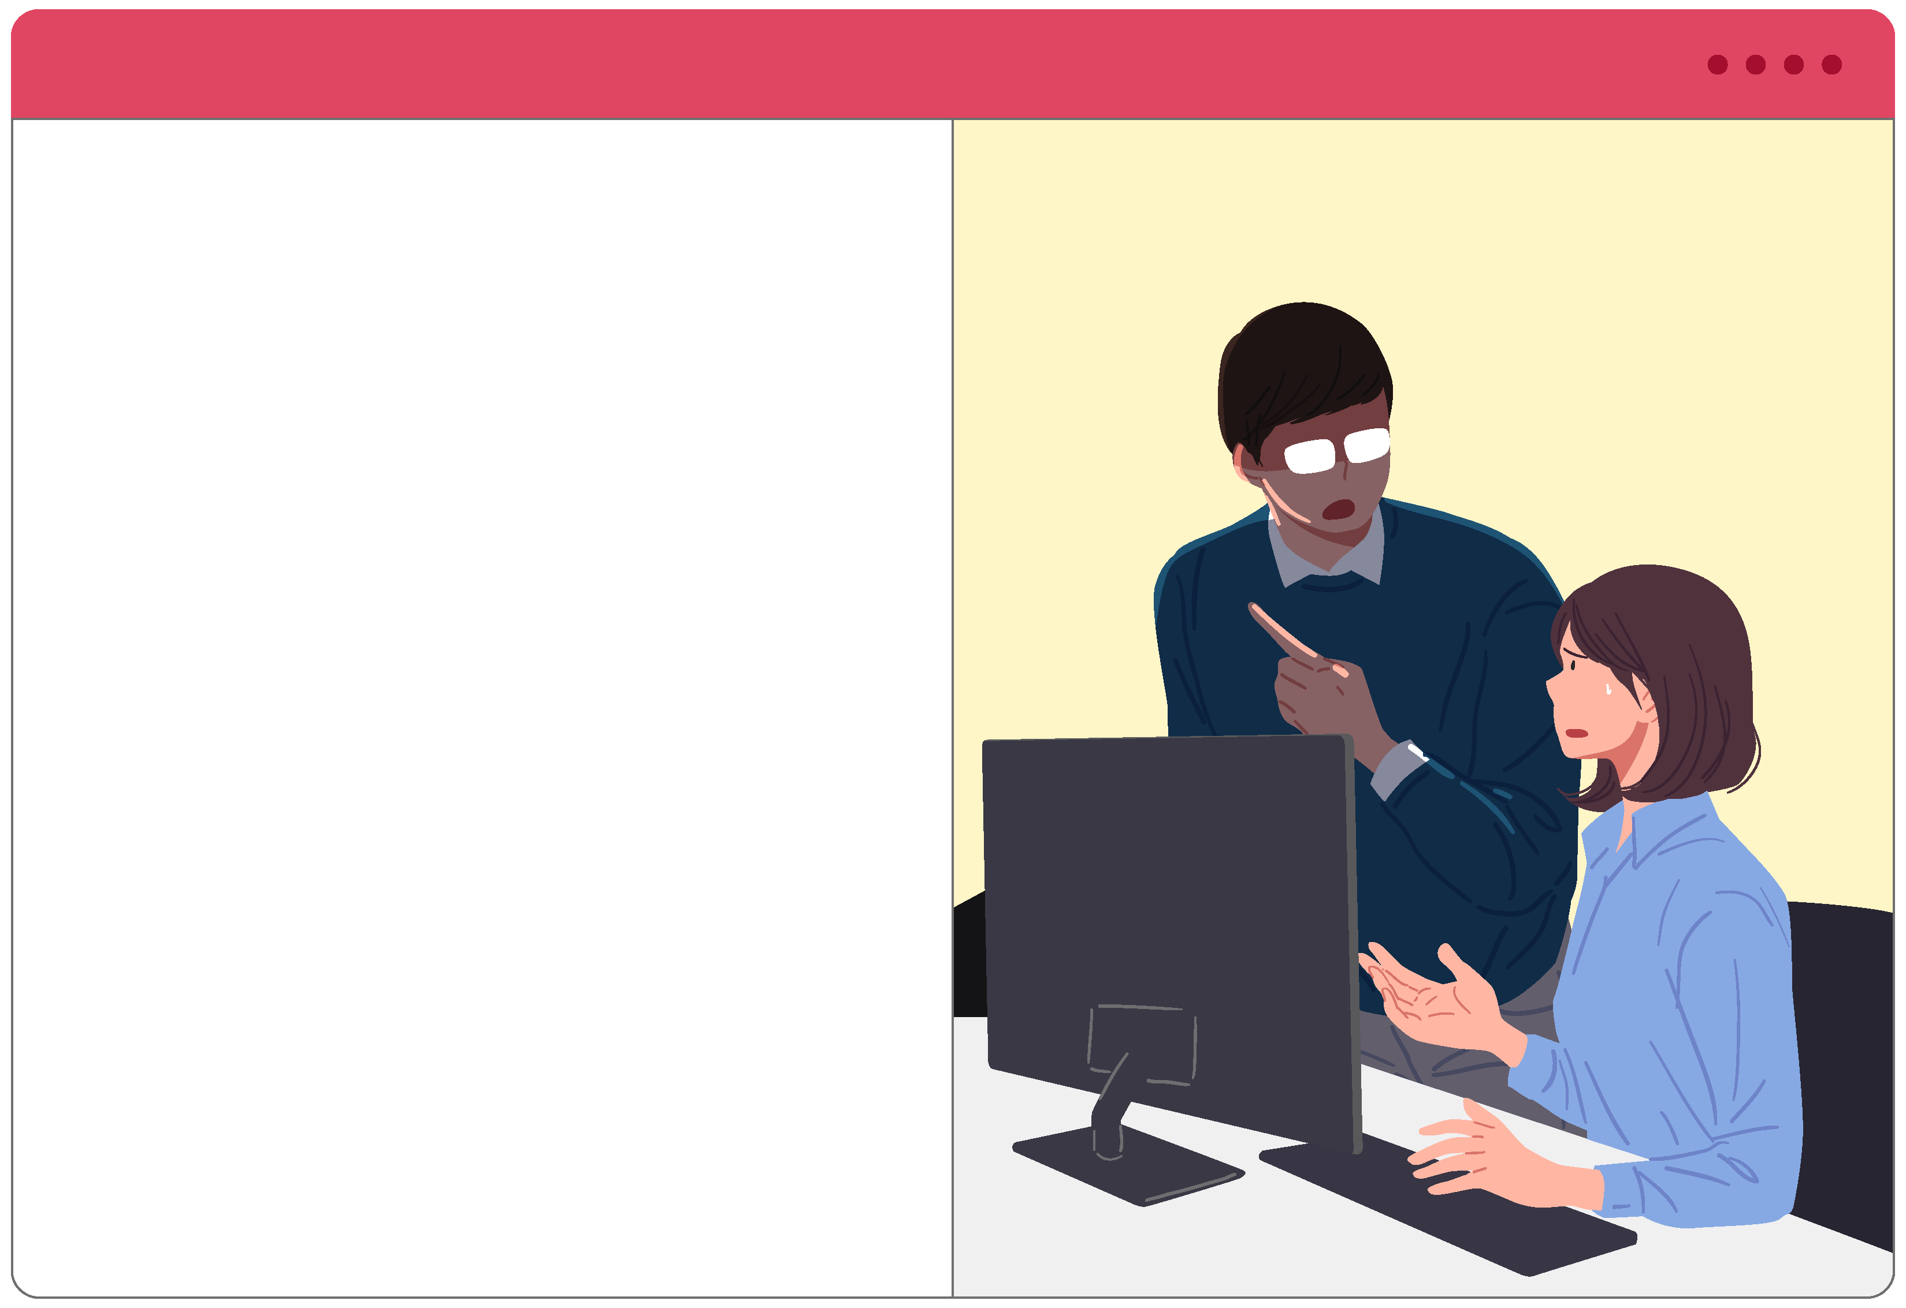
제 4장 ㅣ 직장 내 괴롭힘 발생 시 알아야 할 것
4
직장 내 괴롭힘
발생 시 알아야 할 것
1. 직장 내 괴롭힘 사건 처리 및 조치 흐름도
2. 직장 내 괴롭힘의 신고의 주체
3. 직장 내 괴롭힘 3가지 신고 방법
4. 신고에 필요한 증거 수집 방법
5. 직장 내 괴롭힘 관련 법 조항
6. 사업주의 직장 내 괴롭힘 사건 대응 및
사후 조치 사항
7. 직장 내 괴롭힘을 예방하기 위해
근로자가 지켜야 할 내용

Slide 28
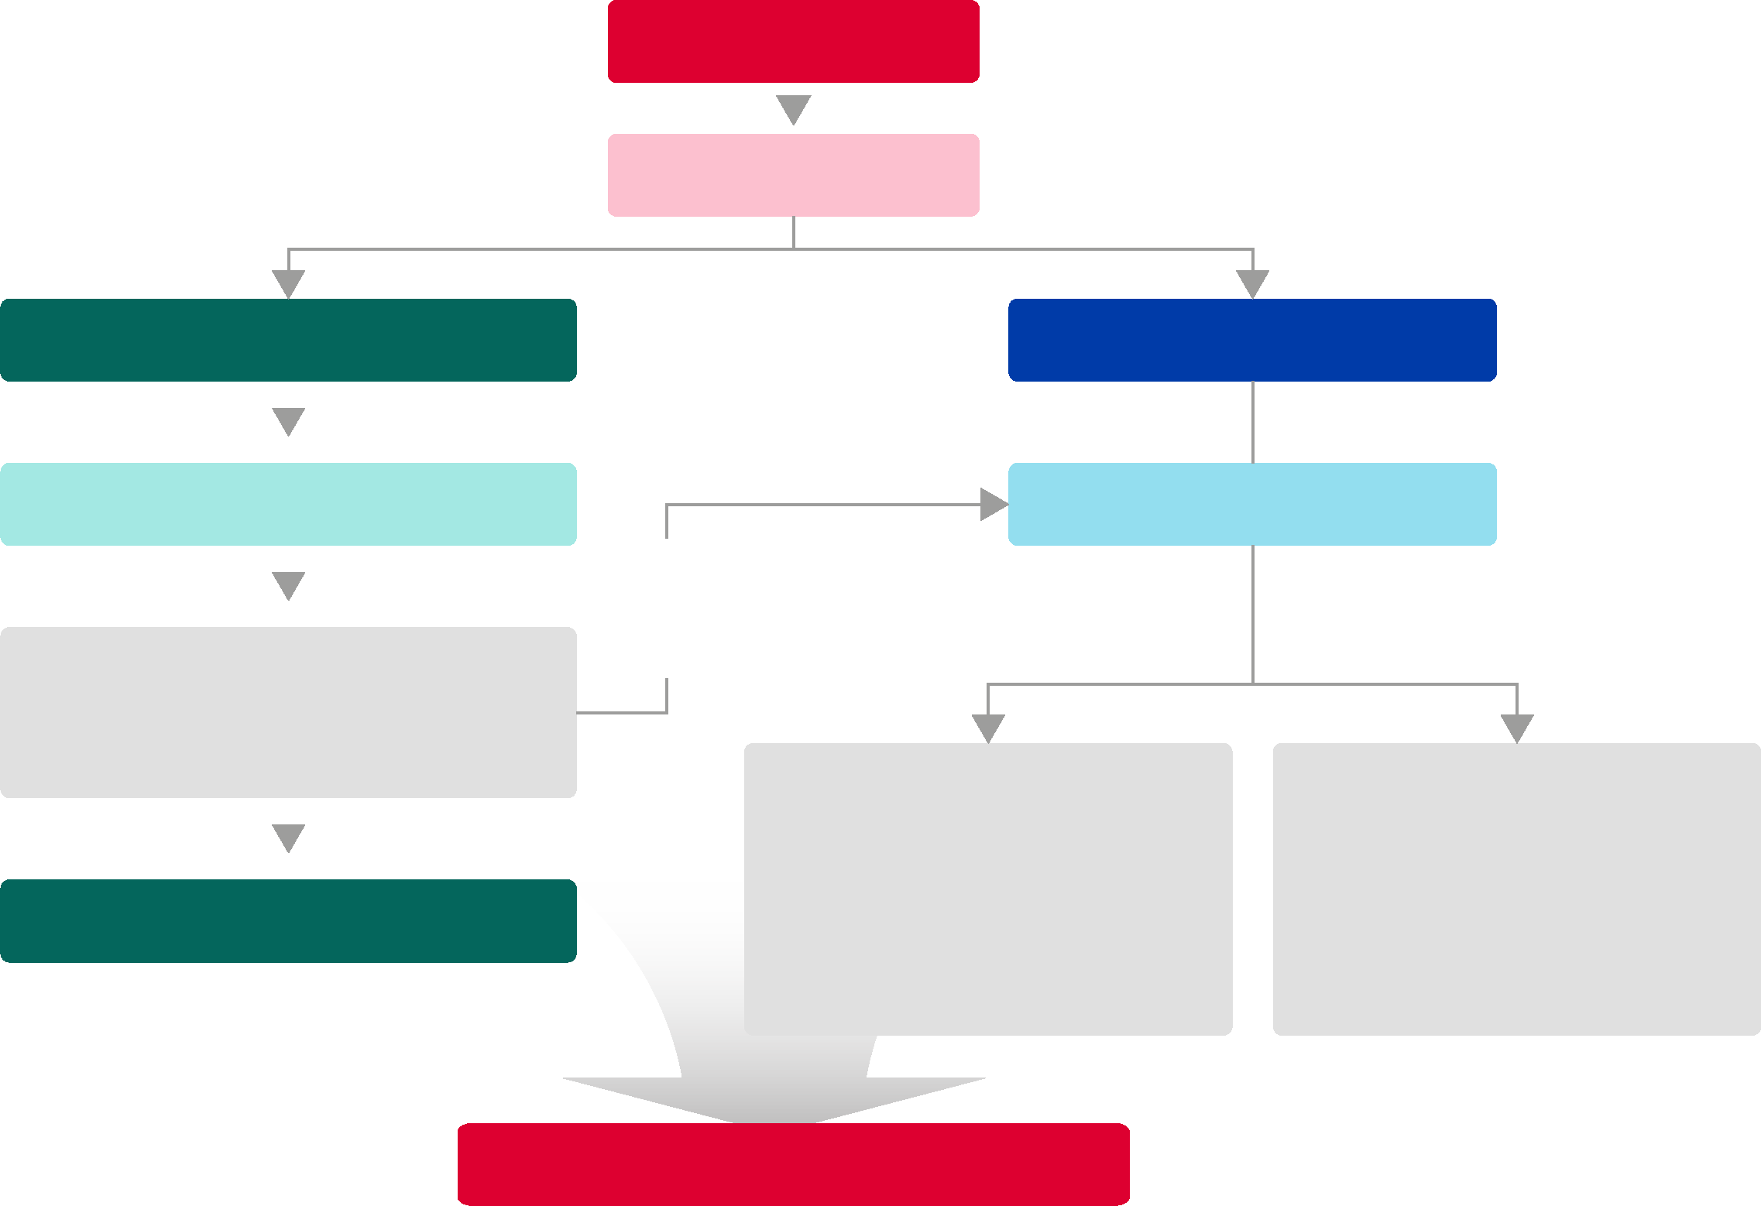
제 4장 ㅣ 직장 내 괴롭힘 발생 시 알아야 할 것
① 직장 내 괴롭힘 사건 처리 및 조치 흐름도(예시)
사건발생 및 접수
상담
당사자 간 해결을 원하는 경우
사건 조사를 원하는 경우
약식조사 및 조정·중재
정식 조사
당사자간 또는 상담자
피해자 불수용
합의결렬
조사팀(조사자 선정)
또는 조사위원회
수용 및 사과
(피해자 수용 및 가해자 사과)
피해자 보호
·심리상담(치료 및 요양)
·근무장소 변경, 배치전환
·유급휴가 등
가해자
징계/처벌
업무 복귀
모니터링 및 재발방지 대책 수립
※ 사업장 상황에 맞게 처리절차를 정할 수 있으며, 「직장 내 괴롭힘 판단 및 예방 · 대응 매뉴얼(고용노동부 2019.2.)」 및 「직장 내 성희롱 예방 · 대응 매뉴얼(고용노동부 2020.2)」 참고

Slide 29
제 4장 ㅣ 직장 내 괴롭힘 발생 시 알아야 할 것
② 직장 내 괴롭힘 신고의 주체
1
누구나 신고 가능
피해근로자는 물론 직장 내 괴롭힘을 목격한 경우에도 법에 따라
누구든지 사건발생 사실을 신고할 수 있습니다.
2
당사자 신고
사내 예방·대응 업무 담당조직(담당자)에 직접 신고하거나, 사내 마련된
다양한 창구(온라인 신고센터, 메일) 등으로 사건 발생 사실을 신고합니다.
3
인지 접수
신고가 없더라도 예방·대응 업무 담당조직(담당자)이 괴롭힘 발생 사실을
인지하게 될 경우 사건 접수를 할 수 있습니다.
※ 근로기준법 제109조(벌칙)에 의거, 사용자는 직장 내 괴롭힘 발생 사실을 신고한
근로자 및 피해 근로자 등에게 해고나 그 밖의 불리한 처우를 하여서는 아니되며,
이를 위반할 시 3년 이하의 징역 또는 3천만원 이하의 벌금에 처해짐.

Slide 30
제 4장 ㅣ 직장 내 괴롭힘 발생 시 알아야 할 것
③ 직장 내 괴롭힘 3가지 신고방법
1
사내 고충처리 부서에 신고
사업장 내 신고 절차에 따라 사내 고충처리 부서에 사건 접수
2
지방고용노동관서에 진정서 제출
사내 절차가 없거나 받아들여지지 않을 경우 지방고용노동관에 진정서 접수(방문, 온라인 접수 가능)
※ 직장 내 괴롭힘 해당 여부 및 대응방법 등에 대한 문의사항 : ☏1350, 1522-9000(고용노동부 직장 내 괴롭힘 상담센터)
3
민사·형사상 고소, 고발
폭행, 모욕, 명예훼손, 성추행 등 형법에 위반되는 행위에 대한 고소, 고발
정신적 피해보상 등 민법에 의한 손해배상청구

Slide 31
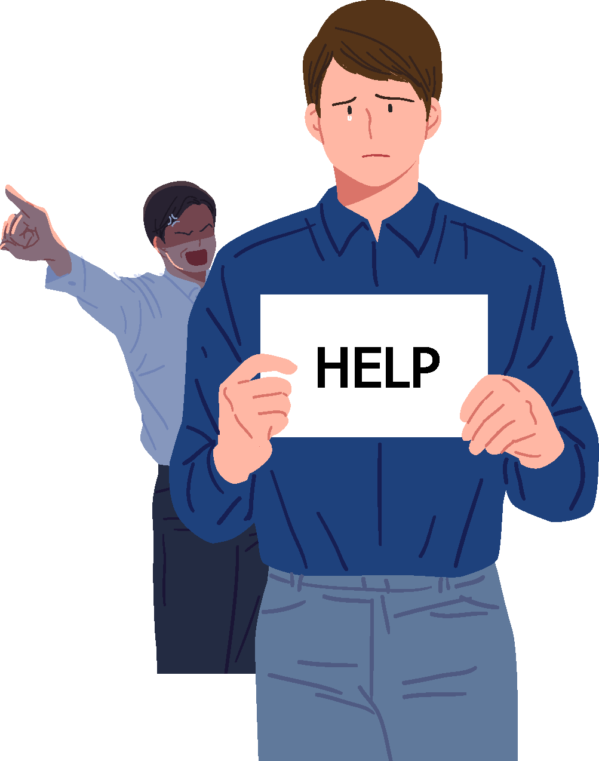
제 4장 ㅣ 직장 내 괴롭힘 발생 시 알아야 할 것
④ 신고에 필요한 증거수집 방법
직장 내 괴롭힘 관련 확실한 사건 규명 및 처벌을 위해서 구체적인 증거를 최대한 많이 수집한다.
주변 동료들의 증언
가해자와 주고받은 문자, 카톡, 이메일 등
폭언, 폭행, 부당한 지시 등이 담긴 녹음, 동영상, 서류 등
괴롭힘이 일어난 장소, 행위, 사람, 나의 대응, 당시 감정, 주변인들의 반응 등을
육하원칙에 맞게 구체적으로 작성한 메모
(예: O월O일O시 김OO 부장이 사무실에서 OOO, OOO 직원과 회의 중인 나에게
“이 OOO아!”라고 윽박지름)
직장 내 괴롭힘으로 인한 정신과 내원 등 병원 진료 기록

Slide 32
제 4장 ㅣ 직장 내 괴롭힘 발생 시 알아야 할 것
⑤ 직장 내 괴롭힘 관련 법 조항
1. 근로기준법 제76조의3(직장 내 괴롭힘 발생 시 조치)
① 누구든지 직장 내 괴롭힘 발생 사실을 알게 된 경우 그 사실을 사용자에게 신고할 수 있다.
② 사용자는 제1항에 따른 신고를 접수하거나 직장 내 괴롭힘 발생 사실을 인지한 경우에는 지체 없이 당사자 등을 대상으로
그 사실 확인을 위하여 객관적으로 조사를 실시하여야 한다.
③ 사용자는 제2항에 따른 조사 기간 동안 직장 내 괴롭힘과 관련하여 피해를 입은 근로자 또는 피해를 입었다고 주장하는
근로자(이하 “피해근로자등＂이라 한다)를 보호하기 위하여 필요한 경우 해당 피해근로자등에 대하여 근무장소의 변경,
유급휴가 명령 등 적절한 조치를 하여야 한다. 이 경우 사용자는 피해근로자 등의 의사에 반하는 조치를 하여서는 아니 된다.
④ 사용자는 제2항에 따른 조사 결과 직장 내 괴롭힘 발생 사실이 확인된 때에는 피해근로자가 요청하면 근무장소의 변경,
배치전환, 유급휴가 명령 등 적절한 조치를 하여야 한다.
⑤ 사용자는 제2항에 따른 조사 결과 직장 내 괴롭힘 발생 사실이 확인된 때에는 지체 없이 행위자에 대하여 징계, 근무장소의
변경 등 필요한 조치를 하여야 한다. 이 경우 사용자는 징계 등의 조치를 하기 전에 그 조치에 대하여 피해근로자의 의견을
들어야 한다.
⑥ 사용자는 직장 내 괴롭힘 발생 사실을 신고한 근로자 등에게 해고나 그 밖의 불리한 처우를 하여서는 아니된다.
⑦ 제2항에 따라 직장 내 괴롭힘 발생 사실을 조사한 사람, 조사 내용을 보고받은 사람 및 그 밖에 조사 과정에 참여한 사람은
해당 조사 과정에서 알게 된 비밀을 피해근로자등의 의사에 반하여 다른 사람에게 누설하여서는 아니 된다. 다만, 조사와
관련된 내용을 사용자에게 보고하거나 관계 기관의 요청에 따라 필요한 정보를 제공하는 경우는 제외한다.

Slide 33
제 4장 ㅣ 직장 내 괴롭힘 발생 시 알아야 할 것
⑥ 사업주의 직장 내 괴롭힘 사건 대응 및 사후 조치 사항
1
신속대응
직장 내 괴롭힘 발생에 대하여 신속하게 대응할 수 있도록 해야 하며, 사건 조사지를 활용하는 등
신속하게 내용을 조사
2
조사사건 사례교육
사건 종결 후 당사자간 신원은 비공개로 직장 내 괴롭힘 행위 상황과 그에 대한 회사의 조치를 자세히
설명한 내용을 전 직원 대상으로 교육 등으로 전파
회사의 해결방침과 대처방안을 공개적으로 명확히 하는 것이 직원들의 경각심을 높이고 유사한 사안을
미리 방지할 수 있음
3
피해자 · 신고자의 2차 피해 방지
직장 내 괴롭힘 피해자 · 신고자가 퇴사 · 이직 등 2차 피해를 입지 않도록 관리
4
교육 및 상담 실시
회사 차원에서 직원을 대상으로 직장 내 괴롭힘 교육과 상담을 실시

Slide 34
제 4장 ㅣ 직장 내 괴롭힘 발생 시 알아야 할 것
5
모니터링 및 재발방지 대책 수립 실시
가해자에 의한 보복행위 등이 발생하지 않도록 조치하고 모니터링 및 재발 방지대책 수립·시행 실시
- 사건 종결 후 행위자에 의한 직장 내 괴롭힘 재발 여부, 보복 등이 발생하지 않는지 지속적으로 지켜보고
피해자를 지원하도록 함
- 직장 내 괴롭힘이 재발하지 않도록 재발방지 대책 수립 · 시행
6
고충처리위원회 활용
직장 내 성희롱에 관하여 고충처리시스템이 구축되어 있는 사업장의 경우에는 해당 고충처리위원회를
직장 내 괴롭힘 사건에도 활용
▶사용자는 직장 내 괴롭힘 사실을 신고하였거나 피해를 주장하였음을 이유로
해고나 그 밖의 불리한 처우를 하여서는 안 됨
불이익
처우 금지
- 위반 시 3년 이하의 징역 또는 3천만원 이하의 벌금에 처하며, 민사적으로도 불법행위가 성립하여
손해배상책임을 짐

Slide 35
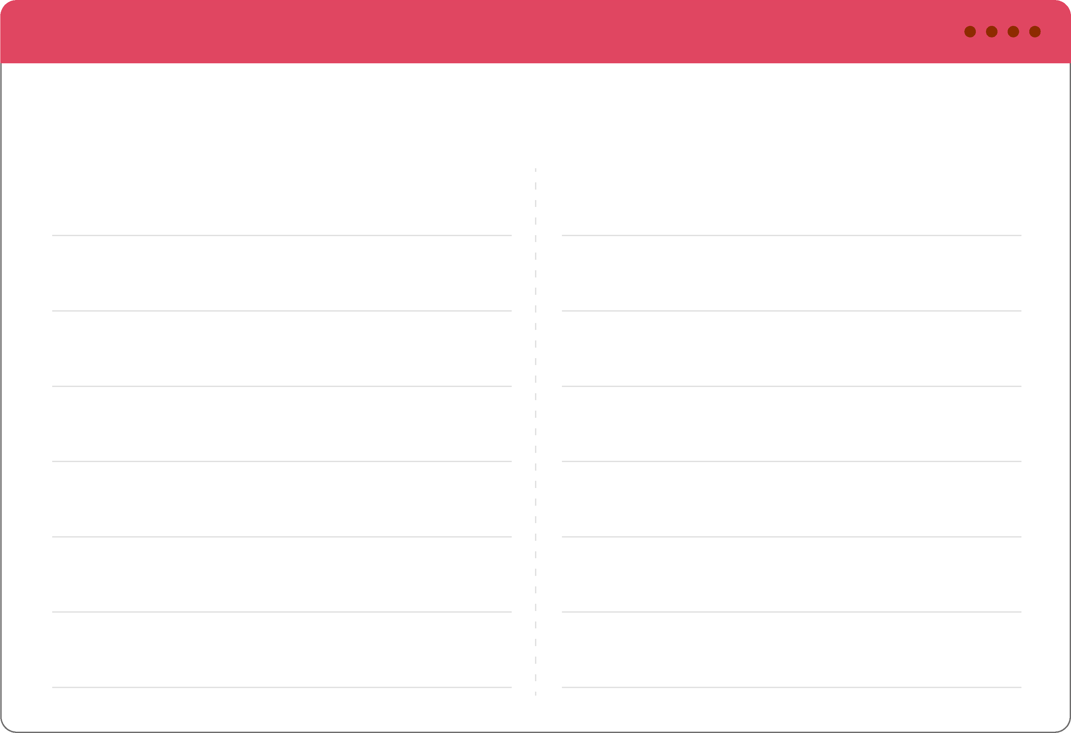
제 4장 ㅣ 직장 내 괴롭힘 발생 시 알아야 할 것
⑦ 직장 내 괴롭힘을 예방하기 위해서 근로자가 지켜야 할 내용
말이나 행동을 할 때 명확하게 의사소통한다.
책임감 있게 행동하도록 노력한다.
존중, 존엄, 동료애 및 친절로 서로 대한다.
권력의 남용은 절대 용인될 수 없다는 것을 인식한다.
개인적인 말과 행동이 다른 사람들에게
어떤 영향을 미치는지 생각한다.
용건이 있을 때는 다른 사람에게 말하지 않고
당사자에게 직접 말한다.
다른 사람에 대한 험담과 근거없는 소문을
퍼뜨리지 않는다.
다른 사람의 관점, 견해, 경험 및 생각에 대해
열린 태도를 갖는다.
말이나 행동을 할 때 추측이 아닌 사실을
기반으로 한다.
동료를 예의 바르게 대하고, 지적받았을 때 사과한다.
적절하게 정보를 공유하고 협업한다.
다른 근로자들을 격려하고 지원하며 멘토링한다.
동료에게 도움이 필요한 경우 도움을 제공하고,
만약 동료가 거절하면 정중하게 받아들인다.
관심과 존경심으로 다른 사람들의 말을 듣는다.

